Slide 1
美洲华语第四册
第九课（简体）
老师请善用第四冊DVD

Slide 2
第一周

Slide 3
课前活动
学生参加过什麽比赛? 请学生分享比赛心得及经验。
推廌影片：国小接力赛(六分钟) https://www.youtube.com/watch?v=JRbi5SR6Puo

Slide 4
课文：夏季运动会 （听一听 ）

Slide 5
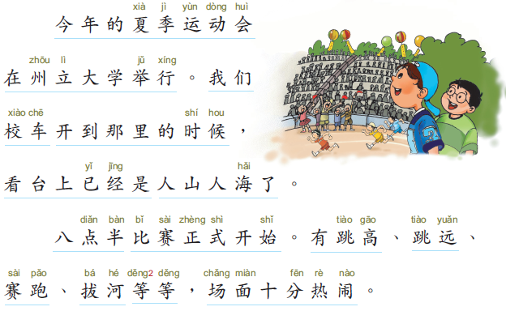
听一听

Slide 6
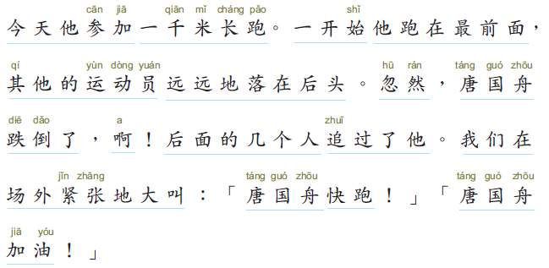
听一听

Slide 7
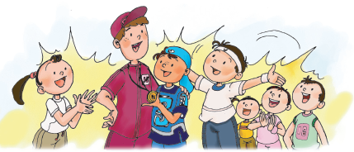
听一听

Slide 8
课文：夏季运动会 （想一想）
请同学回答问题

Slide 9
请学生听完课文朗读後，回答问题
１.夏季运动会在哪里举行？
２.唐国周是哪个球队的队员？
３. 唐国周今天参加什麽比赛？
４. 唐国周跑步时发生了什麽事？
５. 唐国周最後得到了第几名？

Slide 10
课文：夏季运动会 （念一念）
请同学朗读

Slide 11
念一念

Slide 12
念一念

Slide 13
念一念

Slide 14
第一周生字

Slide 15
禾
季节
子
春季
夏季
秋季
冬季
夏天
四季
春
夏
秋
冬

Slide 17
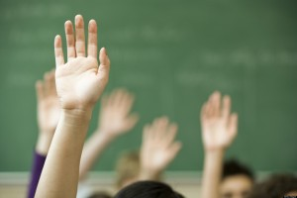
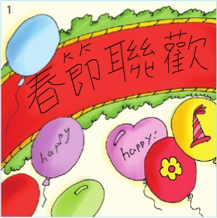
举手
举行
http://georgiapoliticalreview.com/hey-ladies-put-your-hands-in-the-air/

Slide 18
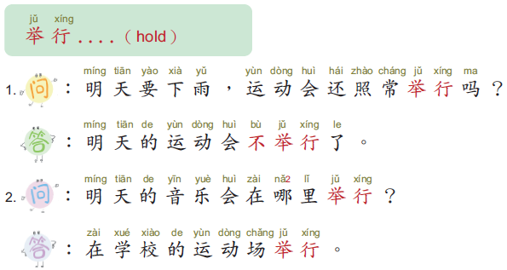
句子练习

Slide 19
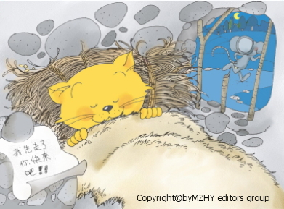
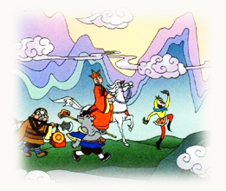
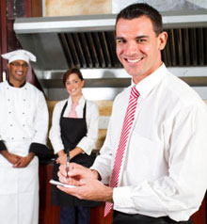
相似字：己
已经
经过
经理
美洲华语第二册第八课故事
美洲华语第五册第十课故事
http://www.restaurantmanager.net/
这本故事书你看完了吗?
回答问题

Slide 20
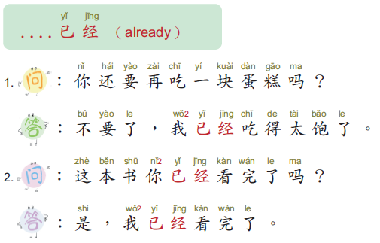
句子练习

Slide 21
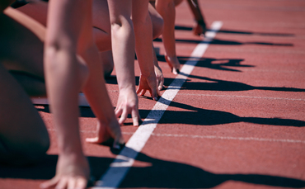
女
台
开始

Slide 22
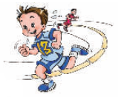
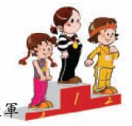
赛
赛跑
比赛

Slide 23
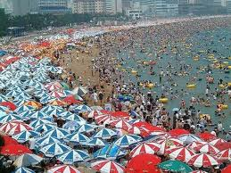
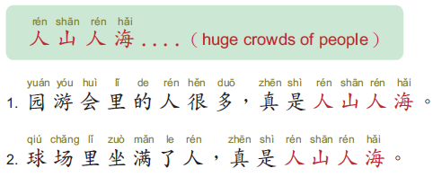
句子练习
今天海边的人真多?
回答问题

Slide 24
第二周生字

Slide 25
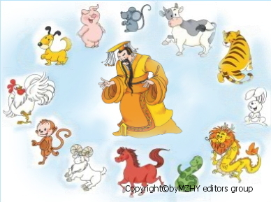
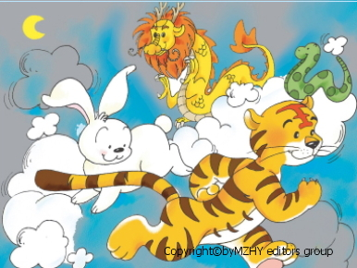
追
追上

Slide 26
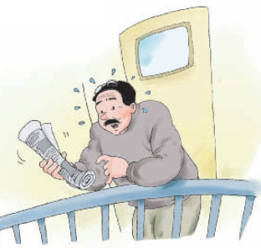
紧
糸
紧急
紧张
那场球赛打得怎么样?
回答问题

Slide 27
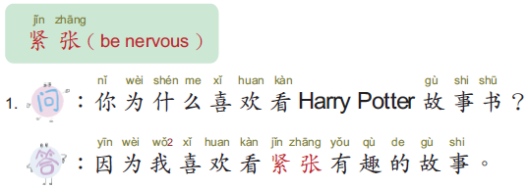
句子练习

Slide 28
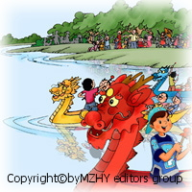
舟
龙舟
http://www.backpackers.com.tw/forum/gallery/index.php?n=4556

Slide 29
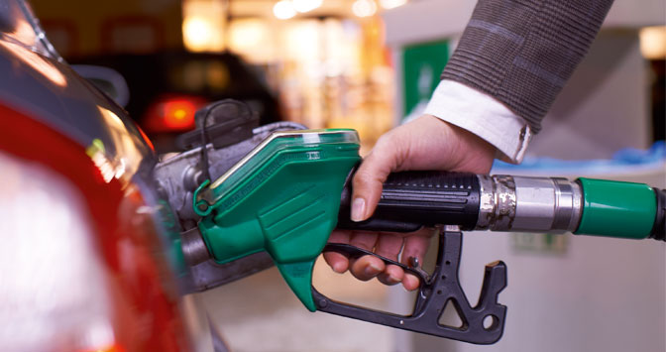
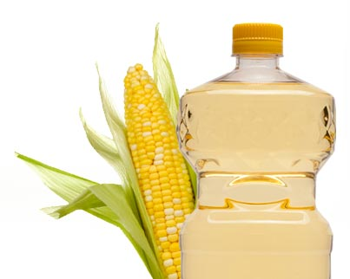
由
玉米油
汽油
http://www.usa.lighting.philips.com/application_areas/petrol/
http://www.sagerfoods.com/products/oils/corn-oil.html
汽车该加油了,哪里有加油站?
回答问题

Slide 30
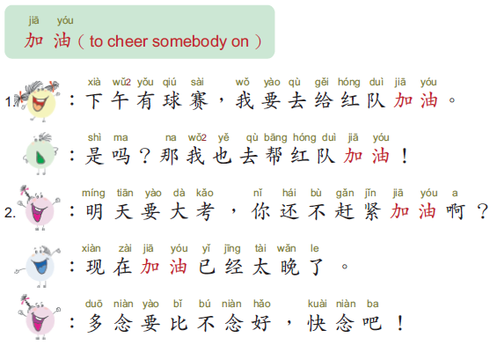
句子练习

Slide 31
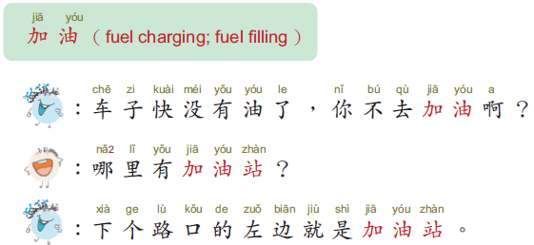
句子练习

Slide 32
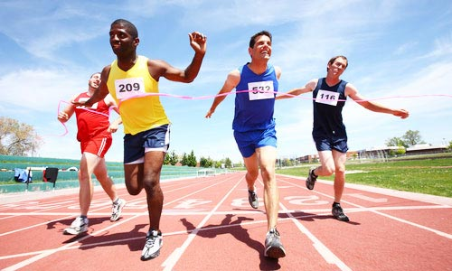
结束
结果
http://personalexcellence.co/blog/how-to-finish-what-you-start/

Slide 33
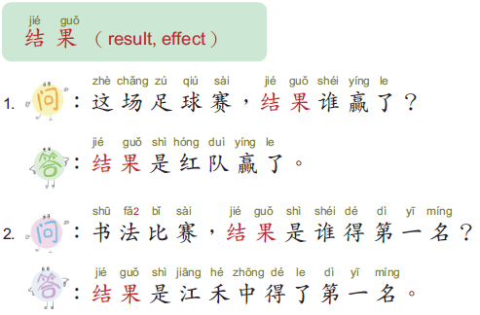
句子练习

Slide 34
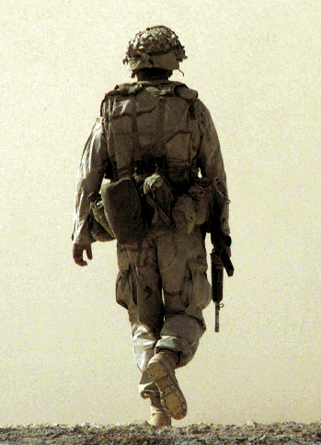
车
亞军
军人

Slide 35
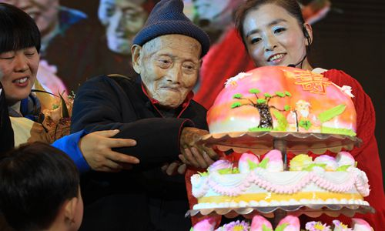
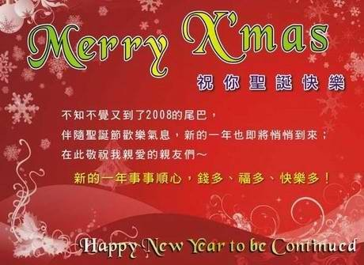
礻
兄
祝福
祝贺
http://hunan.ifeng.com/news/jqhh/detail_2013_12/16/1595705_0.shtml

Slide 36
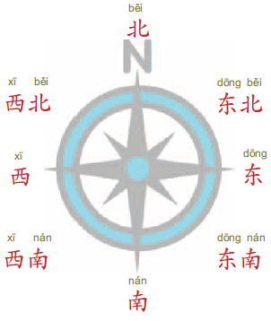
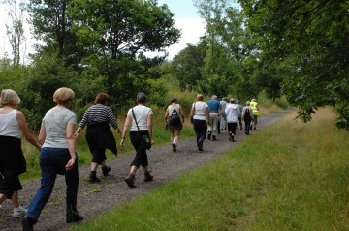
向
方向
向前
http://mablab.rehab.med.ubc.ca/participants-wanted-knee-osteoarthritis-walking-program-2/

Slide 37
第三周

Slide 38
说故事－ 端午节的这一天 请到美洲华语网站下载ppt 或利用美洲华语创作天地 http://blog.huayuworld.org/meizhouworld
说一说：学生如何庆祝端午节
可先让学生只看图片，请学生用中文把故事说出来，利用大家的想像力，再看文字或听故事以强化对故事的了解。

